Slide 1
О проведении демонстрационного экзамена по стандартам Ворлдскиллс Россия
в Орловской области в 2021 году.
АВТЮЩЕНКО Наталья Анатольевна
БПОУ ОО "Орловский реставрационно-строительный техникум", руководитель Регионального координационного центра "Ворлдскиллс Россия" в Орловской области.

Slide 2
Модернизация среднего профессионального образования
Федеральный проект «Молодые профессионалы»
(Повышение конкурентоспособности профессионального образования)
2018
2019
2020
2021
2022
2023
2024
Доля организаций, осуществляющих образовательную деятельность по образовательным программам СПО, итоговая аттестация в которых проводится в форме ДЭ
1%
5 %
10 %
20 %
30%
40 %
50 %
Доля обучающихся, завершающих обучение в организациях, осуществляющих образовательную деятельность по образовательным программам СПО, прошедших аттестацию с использованием механизма ДЭ
0,5%
5%
6%
8%
13 %
18 %
25 %
Число мастерских, оснащенных современной материально-технической базой по одной из компетенций
0
700
1400
2200
3100
4120
5000

Slide 3
Динамика проведения демонстрационного экзамена 2019-2020 г.г.
Образовательное учреждение | Количество ЦПДЭ |  | Количество участников ПА | Количество участников ГИА | Количество участников ПА | Всего участников ДЭ
 | 2019 | 2020 | 2019 | 2020 | 2020
БПОУ ОО«Мезенский педагогический колледж» | 2 | 2 | 114 | 0 | 81 | 195
БПОУ ОО«Орловский базовый медицинский колледж» | 0 | 3 | 0 | 0 | 71 | 71
БПОУ ОО«Орловский техникум технологии и предпринимательства имени В. А. Русанова» | 1 | 2 | 24 | 20 | 24 | 68
БПОУ ОО«Болховский педагогический колледж» | 1 | 1 | 42 | 0 | 20 | 62
БПОУ ОО«Орловский автодорожный техникум» | 1 | 1 | 23 | 22 | 0 | 45
БПОУ ОО «Орловский техникум сферы услуг» | 0 | 2 | 0 | 0 | 41 | 41
БПОУ ОО«Орловский реставрационно-строительный техникум» | 0 | 1 | 21 | 15 | 0 | 36
БПОУ ОО«Орловский технологический техникум» | 0 | 1 | 0 | 19 | 0 | 19
БПОУ ОО«Орловский техникум путей сообщения имени В.А. Лапочкина» | 0 | 1 | 0 | 17 | 0 | 17
БПОУ ОО«Орловский технический колледж» | 0 | 1 | 0 | 0 | 15 | 15
Филиал ФГБОУ ВО«РАНХ и ГС при Президенте Р.Ф.» | 0 | 1 | 0 | 43 | 0 | 43
ФГБОУ ВО«ОГУ имени И. С. Тургенева». | 1 | 4 | 25 | 0 | 90 | 115
ИТОГО: | 6 | 20 | 207 | 136 | 342 | 727

Slide 4
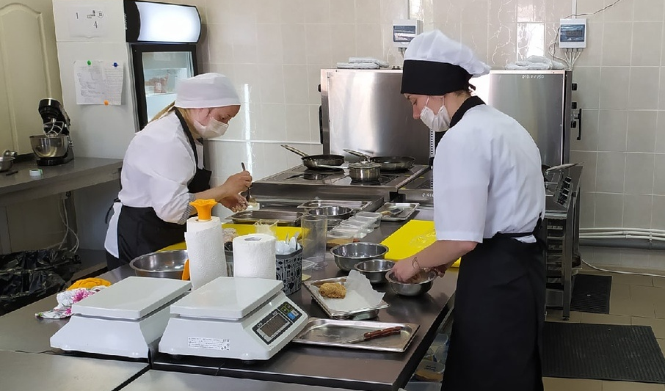
Заявка Орловской области
на проведение демонстрационного экзамена в 2021 году
Количество образовательных учреждений -
3 - ВО
18
15 -СПО
509 -ВО
Количество студентов -
1385
876-СПО
Количество профессий/специальностей -
7-ВО
26
19-СПО
456
ЦПДЭ – центров
проведения демонстрационных
экзаменов
313-ВО
826
Выпуск ГИА/ФГОС -
513-СПО
57
Выпуск (по актуализированным
и неактуализированным ФГОС )
1213

Slide 5
Результаты демонстрационного экзамена
в Орловской области за 1 поугодие 2021 года
Промежуточная аттестация ДЭ сдавали 115 студентов
(ВО -17; СПО-98)
Средний балл – 4,05
Навыки 28 из 115 соответствуют стандартам WSR, что составляет 25% от общего числа аттестованных
Государственная итоговая аттестация ДЭ сдавали 826 выпускников
(ВО- 313; СПО-513)
Средний балл – 3,94
Навыки 206 из 826 соответствуют стандартам WSR, что составляет 25% от общего числа аттестованных
Дополнительные сроки аттестации
для студентов по компетенциям : «Сварочные технологии»,
«Поварское дело»,
«Парикмахерское искусство».
Движение контингента
основание:
академический отпуск, призыв в армию, нежелание продолжать обучение.

Slide 6
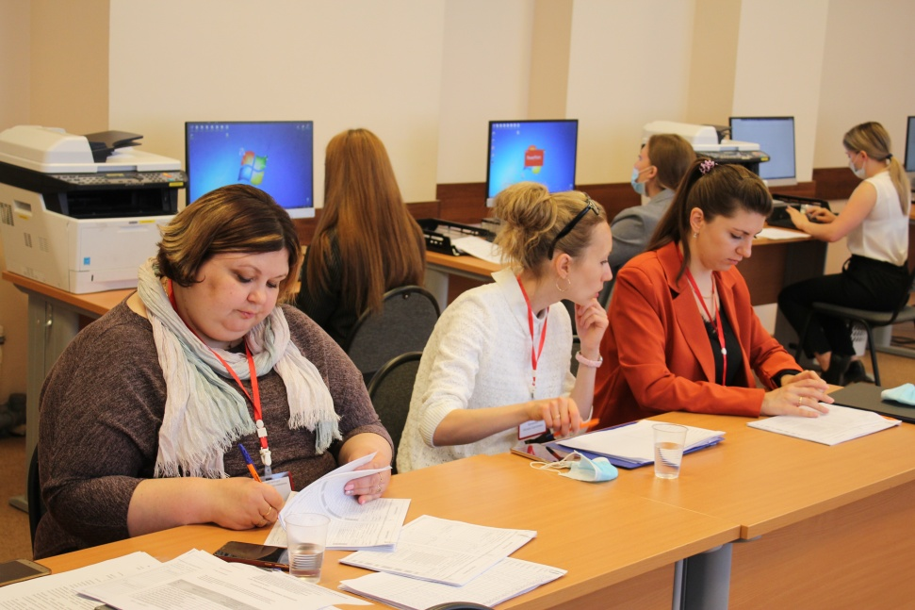
Независимая оценка результатов
256 - членов экспертных групп демонстрационных экзаменов государственной итоговой аттестации;
Работа экспертов
68 - представителей работодателей Орловской области;
48 - предприятий различных форм собственности Орловской области;
3 – профильных специалиста, пенсионера Орловской области;
4 – профильных специалиста, из числа самозанятых Орловской области;
181 - педагогический работник сторонних образовательных учреждений Орловской области

Slide 7
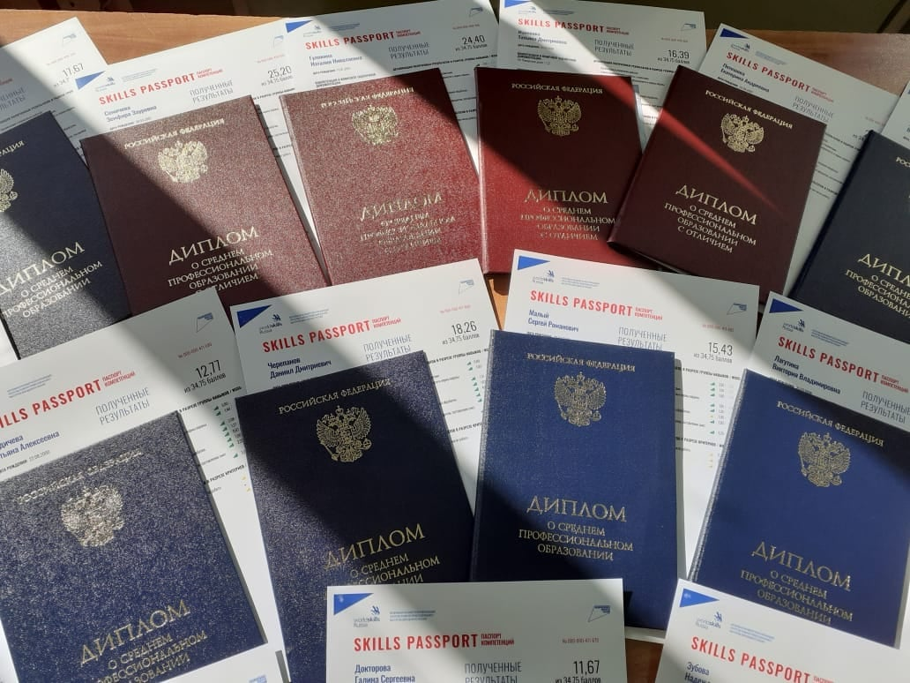
Региональная база данных молодых профессионалов Орловской области
Приглашаем к совместной работе
Эффективная модель подготовки рабочих кадров
во взаимодействии с работодателями
— реальная возможность перехода к этапу планирования работы с трудовыми ресурсами Орловской области!
Сайт
http://wsrorel.ru/
База молодых профессионалов
http://wsrorel.ru/?page_id=766
Адрес электронной почты wsr.orel@mail.ru

